Slide 1
[ตอน.2]
คำพูดสามารถช่วยให้เ
รารอดชีวิตได้

Slide 2
Contents
[ ตอน.2 ]
คำพูดสามารถช่วยให้เรารอดชีวิตได้
1. คำพูดสามารถช่วยให้เรารอดชีวิตได้_ 2p
2. ทำอย่างไรเมื่อพบไฟไหม้ _ 5p
3. กรุณาโทรหา 119 ค่ะ _6p
ผู้พิการ
ผู้หญิง
ผู้อาวุโส
คนต่างชาติ

Slide 3
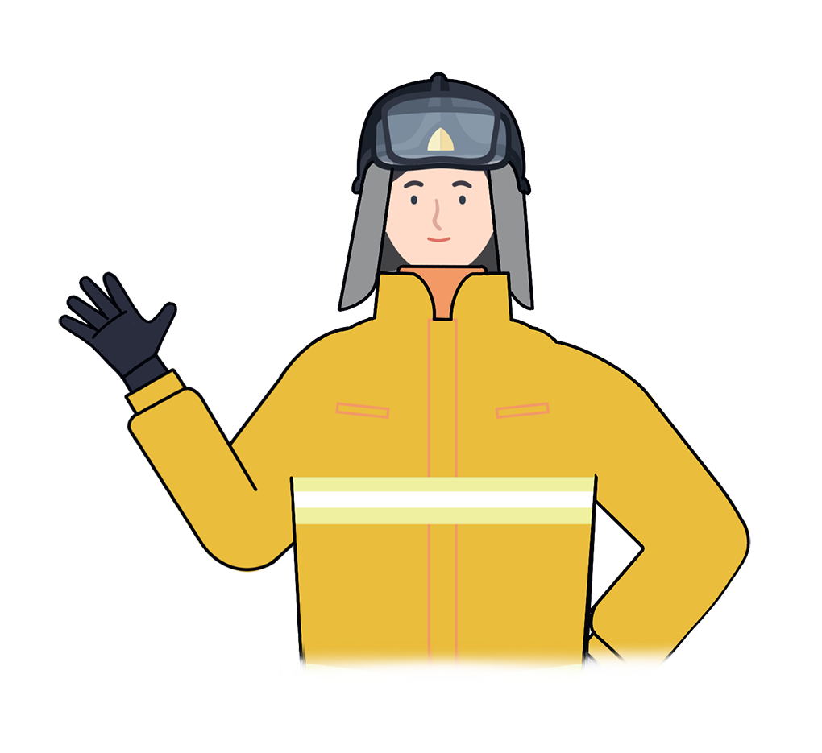
คำพูดสามารถช่วยให้เรารอดชีวิตได้
1
“
ในเดือนตุลาคม ปี 2018 เมื่อเกิดไฟไหม้บ้านวอนรูมในจังหวัดคยองซังนัม
คนเกือบทั้งหมดได้ยินเสียงตะโกนร้องว่า ‘ไฟไหม้~~!!" ยกเว้นชาวต่างชาติไม่เข้าใจความหมาย
คุณจําเป็นต้องเข้าใจภาษาเกาหลีพื้นฐานเกี่ยวกับสถานการณ์อันตรายต่างๆเพื่อใช้ในเวลาฉุกเฉิน
“
ผู้พิการ
ผู้หญิง
ผู้อาวุโส
คนต่างชาติ

Slide 4
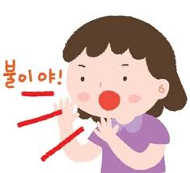
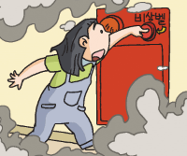
คำพูดสามารถช่วยให้เรารอดชีวิตได้
1
เมื่อเกิดไฟไหม้ จําประโยค “บู ลิ ย่า” ได้ไหม? หากพลาดโอกาสในการพูดประโยคนี้ คุณอาจจะตกอยู่ในสถานการณ์รอดหรือตาย
บู ลิ ย่า!
1. “บู ลิ ย่า”
ตะโกนบอกทุกคนเพื่อเตือนว่า ไฟไหม้
2. “แท พี่ ฮา เซ โย ”
ตะโกนบอกทุกคนให้หลบภัย
ผู้พิการ
ผู้หญิง
ผู้อาวุโส
คนต่างชาติ

Slide 5
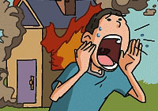
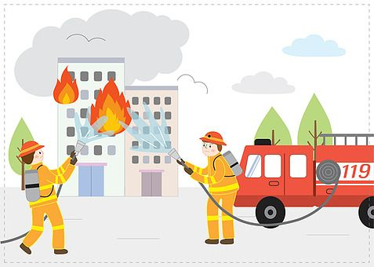
คำพูดสามารถช่วยให้เรารอดชีวิตได้
1
3. “โท วา จู เซ โย~!!”
ร้องขอความช่วยเหลือ
4. “มูซึน อิ รี เอ โย๊? “ / “ชัมกันมัน คีตารยอ จูเซโย~”
เกิดเรื่องอะไรขึ้นหรอ? รอสักครู่นะคะ
คําที่จะเป็นประโยชน์เวลาเรียก 119
ผู้พิการ
ผู้หญิง
ผู้อาวุโส
คนต่างชาติ

Slide 6
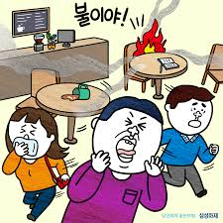
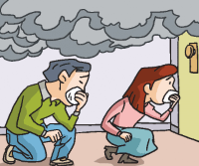
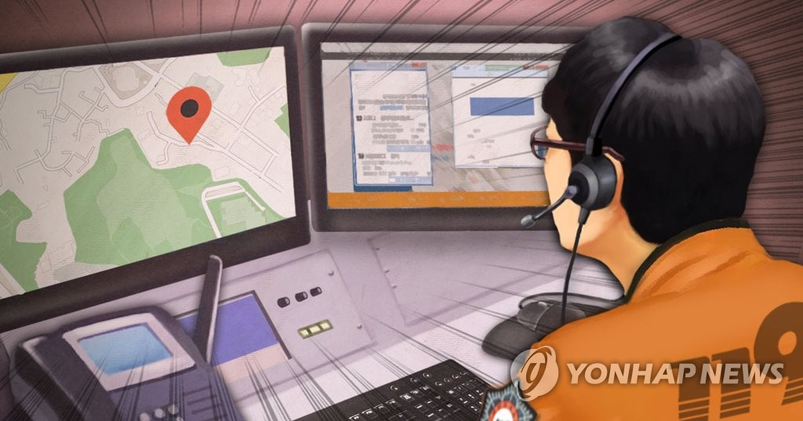
2
ทำอย่างไรเมื่อพบไฟไหม้
1 .“บู ลิ ยา!” ตะโกนดังๆบอกเหตุ
2. ใช้ประตูฉุกเฉินหนีไฟไปยังที่ปลอดภัย
3. ถ้าถึงสถานที่ที่ปลอดภัยแล้ว
โทรมาที่ 119 นะคะ
ผู้พิการ
ผู้หญิง
ผู้อาวุโส
คนต่างชาติ

Slide 7
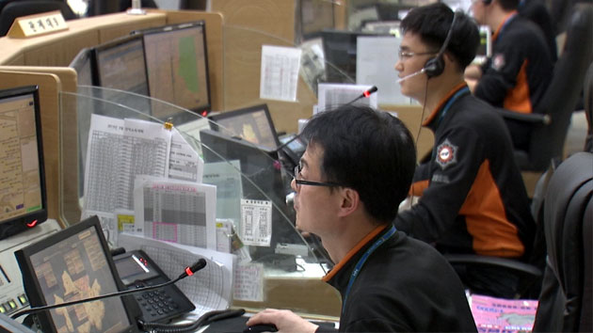
3
กรุณาโทรหา 119 ค่ะ
ถ้าพูดภาษาเกาหลีไม่ได้ โทรหา 119
1) เชื่อมต่อบริการแปลภาษากับผู้ให้บริการแปล
2) เรียก 119 ผ่านแอพ / เฟส
ผู้พิการ
ผู้หญิง
ผู้อาวุโส
คนต่างชาติ

Slide 8
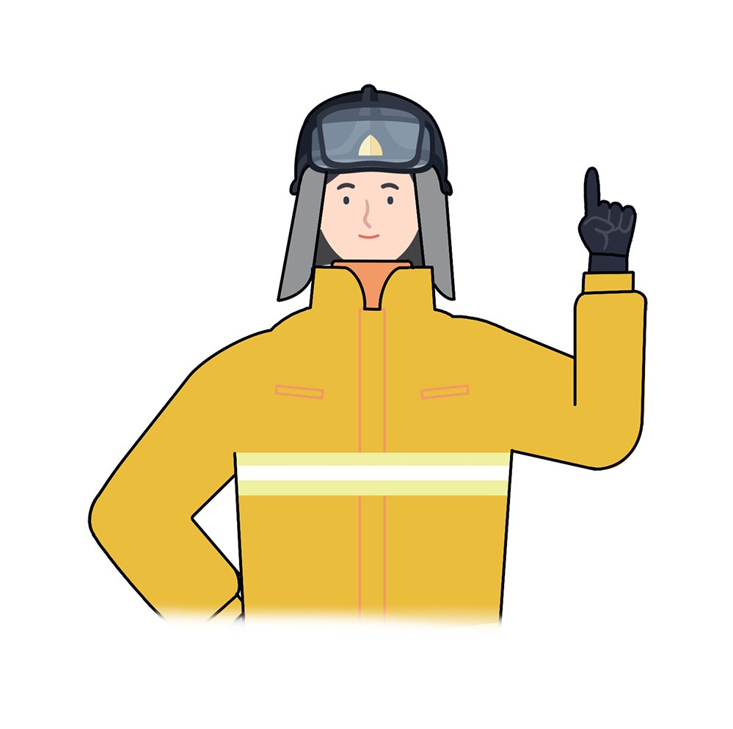
จุดหลักสําคัญในการรักษาความปลอดภัยของไฟไหม้
*
“
คุณต้องรู้คําศัพท์และประโยคที่เกี่ยวข้องกับการอยู่รอด
เมื่อเกิดไฟไหม้หรือภัยพิบัติทางธรรมชาติ
อย่าลืมนะคะ เรามีคำพูดภาษาเกาหลีที่สามารถใช้ในช่วงวิกฤต
คุณสามารถช่วยชีวิตครอบครัว หรือเพื่อนบ้านของคุณได้ค่ะ
“
ผู้พิการ
ผู้หญิง
ผู้อาวุโส
คนต่างชาติ

Slide 9
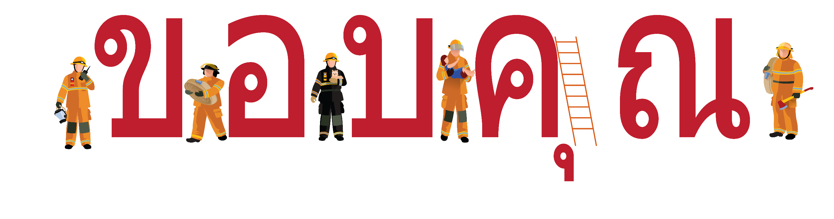
คำพูดสามารถช่วยให้เรารอดชีวิตได้
สังคมปลอดภัย ประชาชนมีความสุข ต้องมีการเรียนรู้การป้องกันอัคคีภัย

